Slide 1
Проект «Близкие вакансии»
Лебедев Алексей Николаевич

Slide 2

О себе
Лебедев Алексей Николаевич
Образование: Высшее экономическое
Опыт работы: 9 лет в ПАО Сбербанк (Поддержка партнеров и ипотечного кредитования)
Старший менеджер по сделкам с недвижимостью
Работа с клиентами, риелторами, застройщиками на платформе ДомКлик
Сопровождение от подачи заявки на ипотеку до выдачи кредита
Анализ документов для согласования объекта покупки
г. Ярославль, возможен переезд

Slide 3
Описание проекта
Выгрузка описания открытых вакансий с hh.ru
Предобработка данных(токенизация, нормализация)
Векторное представление описаний вакансий и опыта из резюме(TF-IDF, Word2Vec)
Реализация в виде telegram бота, принимающий на вход текстовое описание и выводящий Топ-10 наиболее релевантных вакансий (название, описание, ссылка, score)
Репозиторий: https://github.com/AlexeyLebedev90/HelloWorld.git

Slide 4

Бизнес-логика
Кандидат вводит описание интересующих вакансий
Telegram бот выводит ТОП-10 релевантных вакансий
Кандидат видит название, описание и есть доступ с ссылкой на hh.ru

Slide 5
ID вакансии
hhid
Описание вакансии
description
Ключевые навыки
skills
Токенизированное описание вакансии
tokens
Название вакансии
title
Ссылка на вакансию
url
Модель базы данных

Slide 6
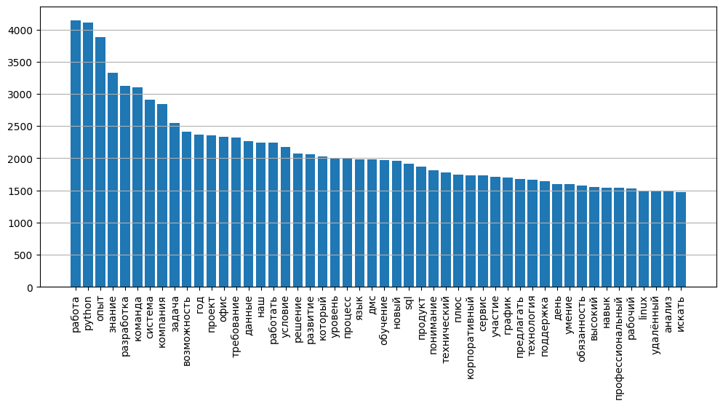
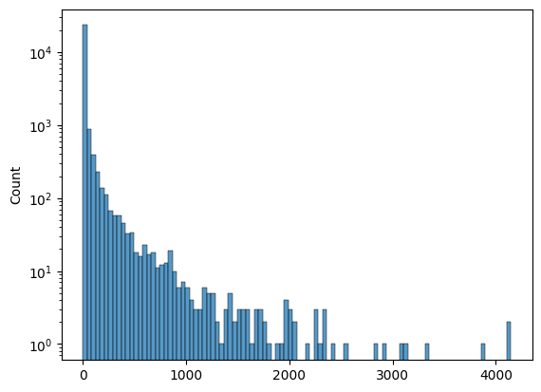
Визуализация
График 2
График 1

Slide 7
Используемые технологии
TF-IDF
Word2vec
Requests
Sqlite3
Pandas
Numpy
Pymorphy2
Sklearn
Matplotlib
Python
NLP
ООП
Telegram бот
Проект «Близкие вакансии»

